Slide 1

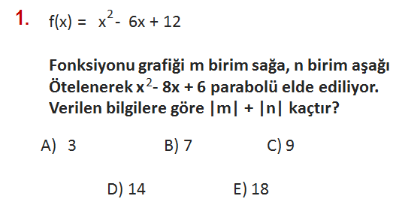

Parabol – Test 4 → (Video Çözümleri) www.ahmetcelen.com.tr
TYT/AYT Matematik
AHMET ÇELEN
Yeni Nesil Sorularım

